Slide 1
Yapay Zeka İle Sesten Cinsiyet Tespiti
Bünyamin Akmeşe
205541048

Slide 2
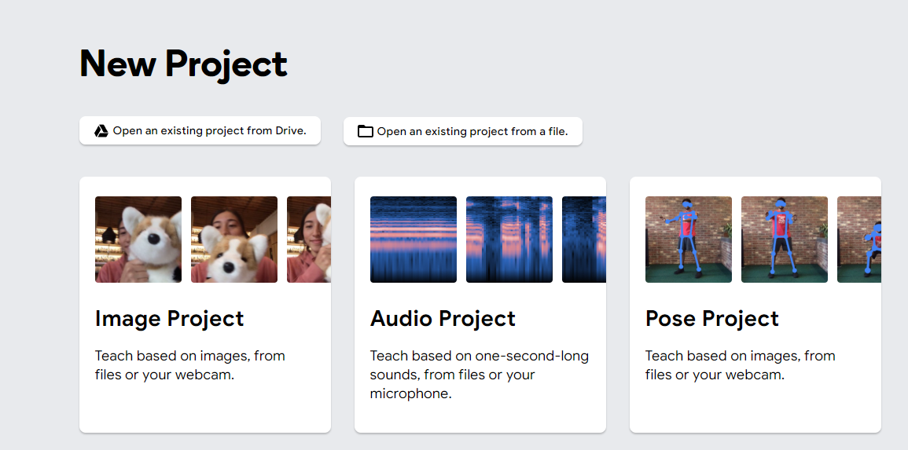
Model Eğitilmesi:
https://teachablemachine.withgoogle.com/

Slide 3
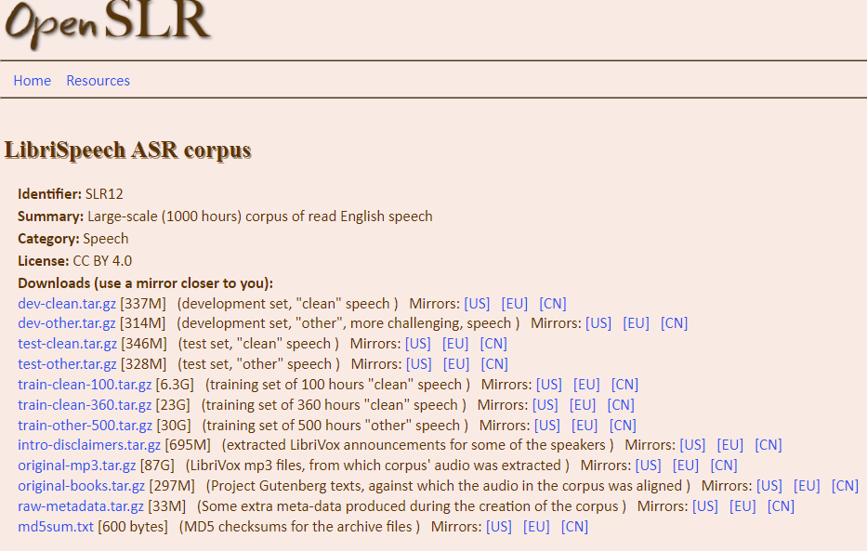
Veri seti :
https://www.openslr.org/12

Slide 4
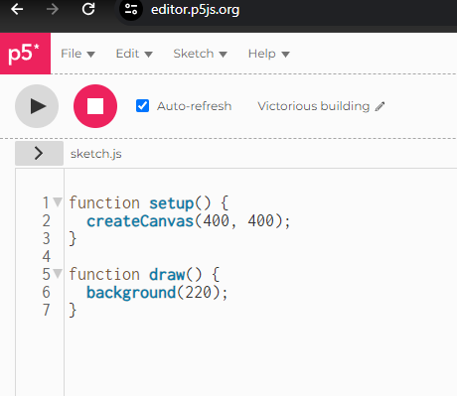
Kodlama:
https://editor.p5js.org/

Slide 5

Teachable Macihne:
Teachable Machine, Google tarafından geliştirilen bir web tabanlı bir makine öğrenimi aracıdır. Bu araç, kullanıcıların tarayıcılarında makine öğrenimi modellerini eğitmelerine olanak tanır.

Slide 6

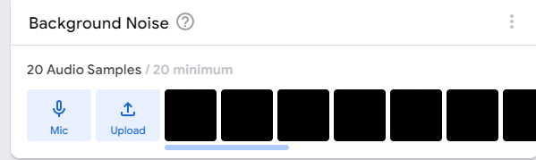
Proje Başlangıcı Ve Model Eğitilmesi:
Öncelikli olarak veri setimizi indiriyoruz.
Veri setimizde olan seslerin model eğitiminde kullanılmasını sağlıyoruz. Ama öncelikle arka plandaki sesleri ayırt edebilmesi için ‘’Background Noise’’ kısmını mikrofonumuzla kayıt ediyoruz.

Slide 7
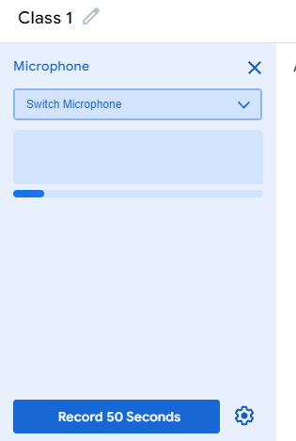
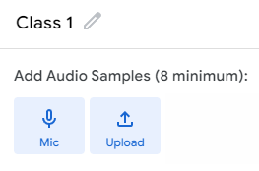
Veri Seti İçerisinde Seslerin Kullanımı:
Teachable Machine’nin bir sıkıntısı var o da ki o da şu, her ne kadar ‘’Upload’’ kısmı olsa da bu kısım sadece daha önce ‘’Mic’’ kısmından yani mikrofon ile kayıt edilip, sonrasında Google drive ve ya bilgisayara kayıt edilen özel bir formattaki sesleri yüklemek için geçerli.
Bu sebepten sesleri mikrofondan dinletmemiz gerekiyor.

Slide 8


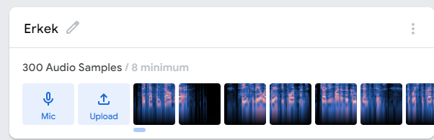
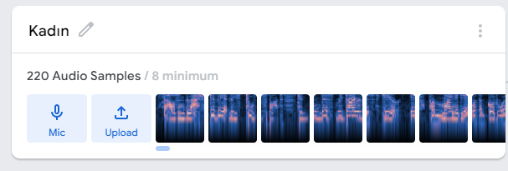
Öncelikle veri setim yabancı kaynaklı ve kısa ses kayıtları olduğu için karma bir toplu ses dosyası olacak şekilde birleştirme yapıyorum.
Ardından bu ses dosyalarını sakin bir ortamda olabildiğince dış seslerden uzak tutarak mikrofon ile modelimize dinletiyorum.

Slide 9
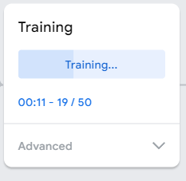
Model eğitilmesi:
Ardından model eğitilmesini başlatıyoruz.

Slide 10
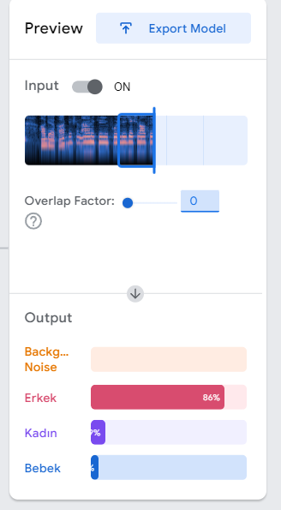
Eğitim Tamamlandıktan sonra test işlemini direkt
site üzerinde yapabiliyoruz.

Slide 11
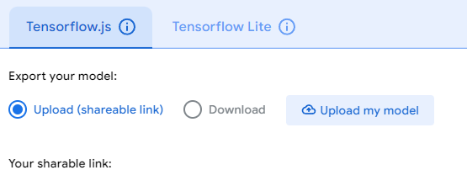

Model Eğitimi Sonrası:
Modelin eğitimi tamamlandıktan sonra ve testlerin sonucunda yeterli olduğu düşünüldüğünde kodlama kısmına geçiş yapabiliriz.
Kodlama için bizlere verine rehber kodları kullanarak ve paylaşımlı model linkini kullanarak modeli projemizde kullanabiliriz.

Slide 12
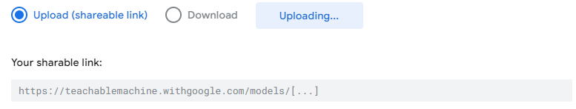
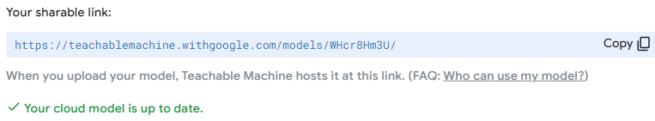
Model linki oluşturma:
Modelimizi Upload ediyoruz ve Modele ait linkimiz oluşturuluyor.

Slide 13
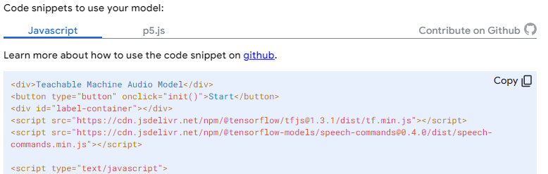
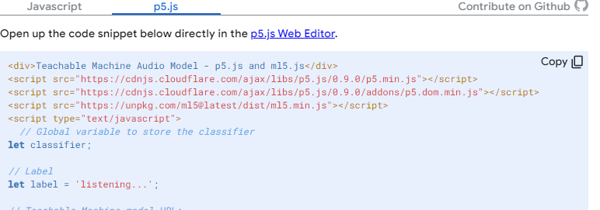
Kodlama İçin Rehber Kodlar:
Modeli upload ettiğimiz kısımda bizlere rehber olacak kod şemaları verilmekte.

Slide 14
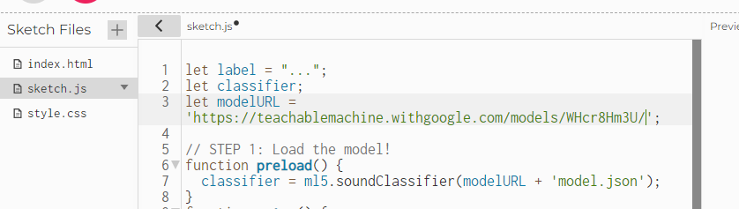
Rehber Kod kullanarak Modelin Kullanımı:
ModelURL kısmına modelimizin Linkini yapıştırıyoruz.
Bu şekilde modele erişimimiz oluyor.

Slide 15
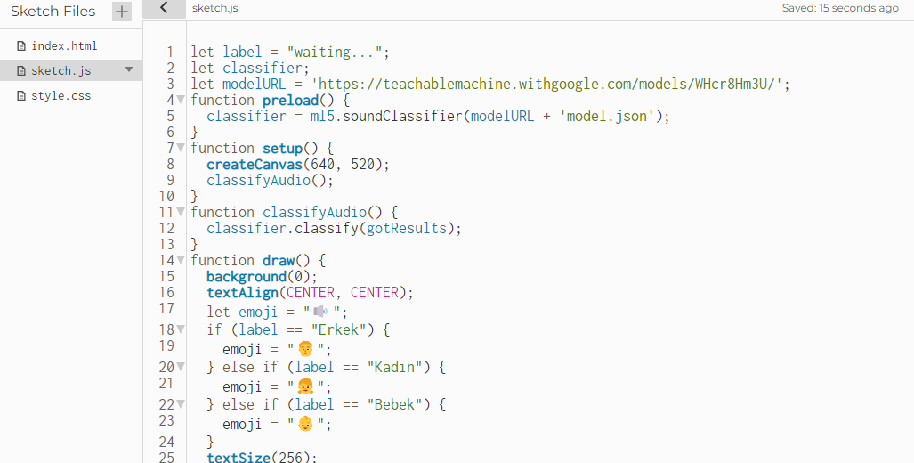
Kod Düzenlemesi ve Class –Label Ayarlamlası:

Slide 16
Kısaca Kodumuz içerisinde şunu diyoruz:
Eğer Modelin ‘’Erkek’’ Olarak ayarlanan Class’ının % si fazla ise 👨 Emojisi görünsün. Aynı şekilde diğer 2 Class Olan Kadın Ve Bebek için de Geçerli.

Slide 17
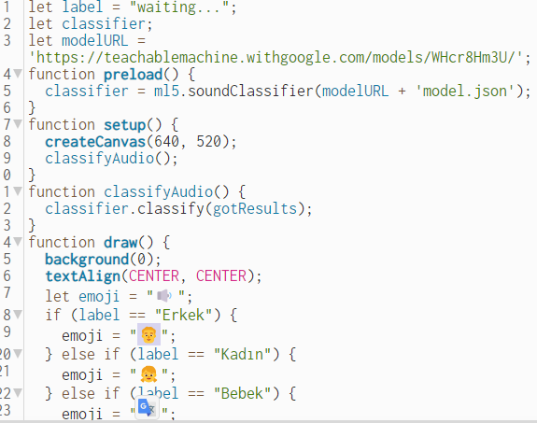
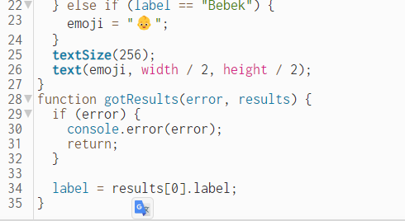
Kodların Son Hali :

